Slide 1


العلاقات و الدوال العكسية
@hameedah2045

Slide 2


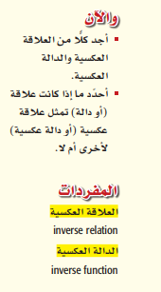
العلاقات و الدوال العكسية
المفردات
الأهداف
@hameedah2045

Slide 3


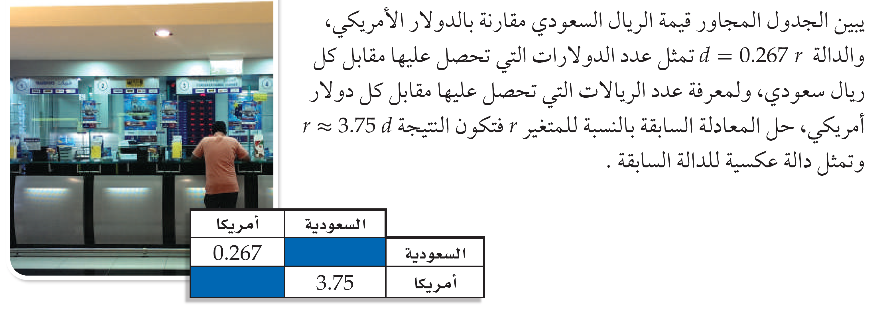
العلاقات و الدوال العكسية
@hameedah2045

Slide 4
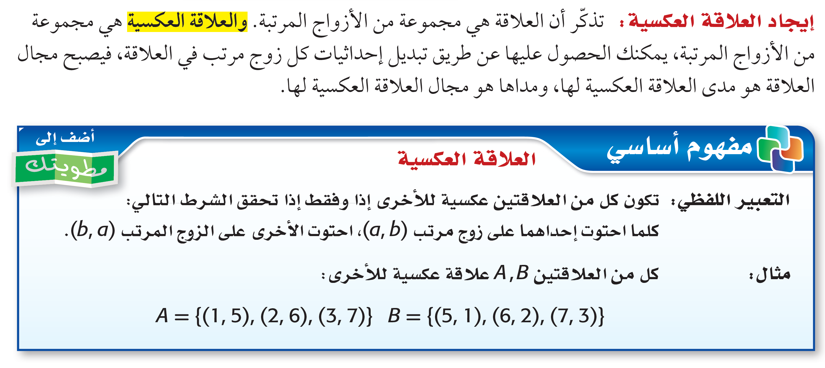
العلاقات و الدوال العكسية
@hameedah2045

Slide 5
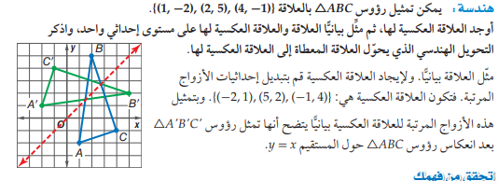
العلاقات و الدوال العكسية
مثال :
@hameedah2045

Slide 6

العلاقات و الدوال العكسية
تحقق من فهمك
@hameedah2045

Slide 7
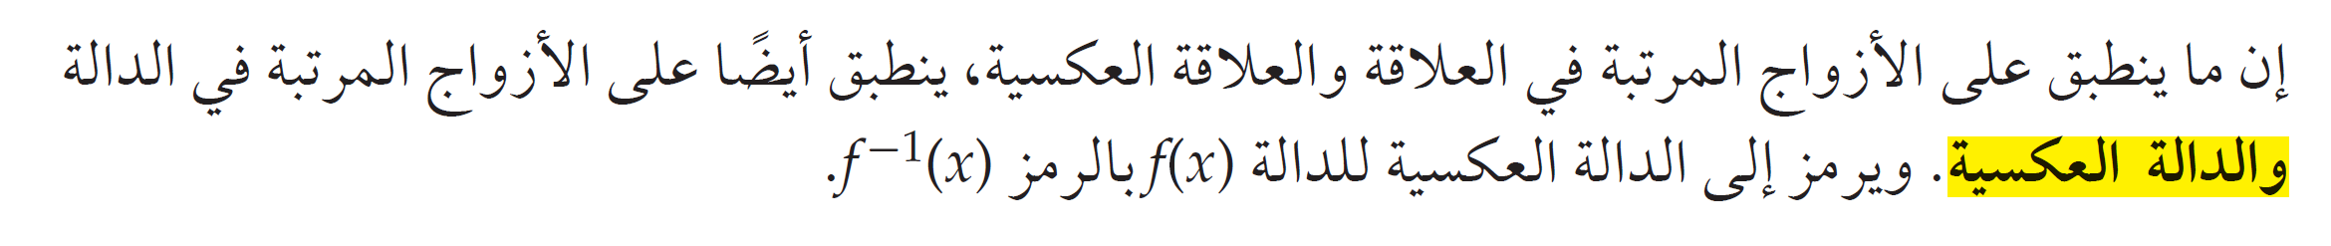
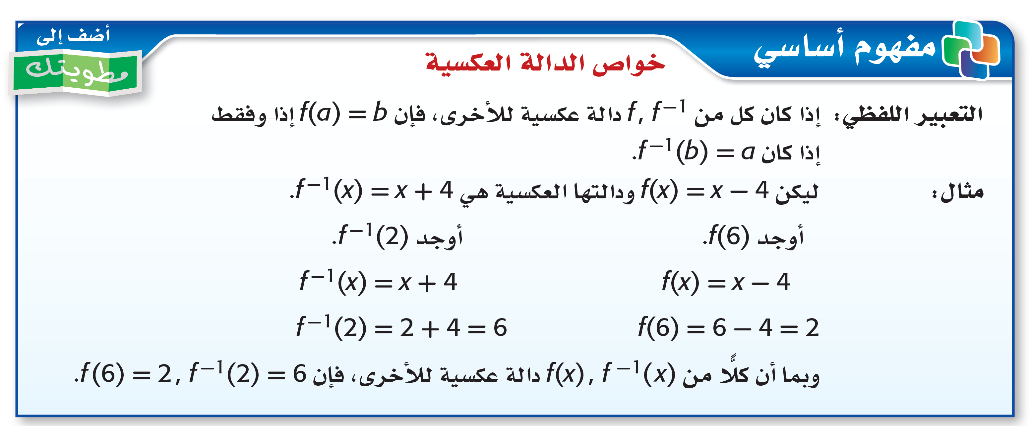
العلاقات و الدوال العكسية
@hameedah2045

Slide 8
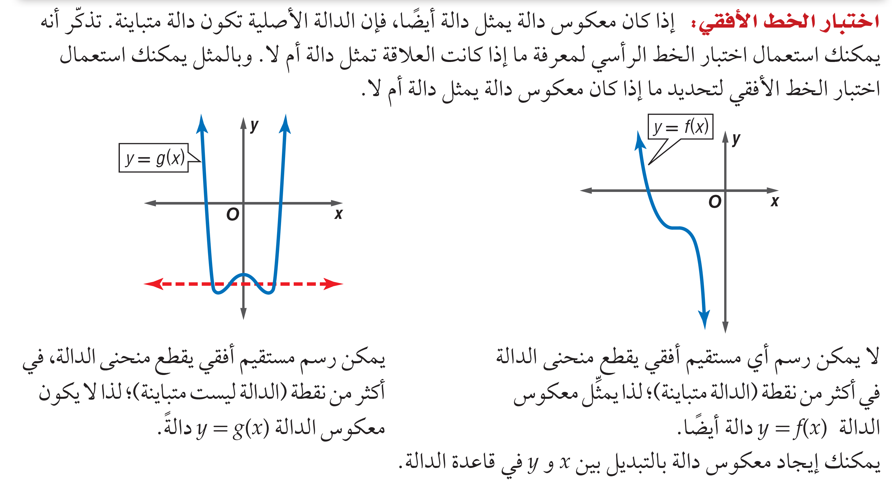
العلاقات و الدوال العكسية
@hameedah2045

Slide 9
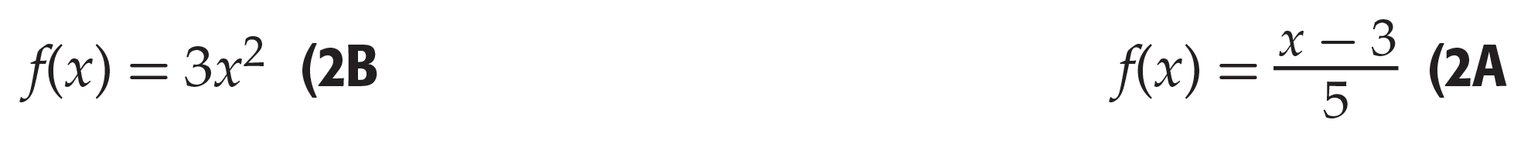
العلاقات و الدوال العكسية
تحقق من فهمك
@hameedah2045

Slide 10
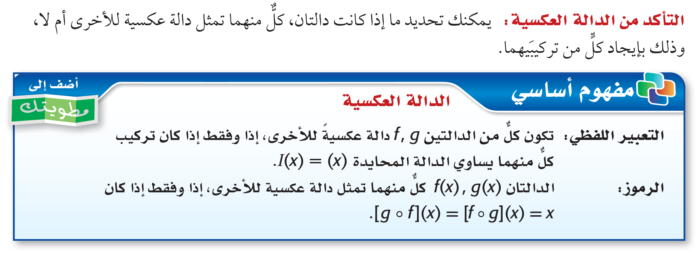
العلاقات و الدوال العكسية
@hameedah2045

Slide 11
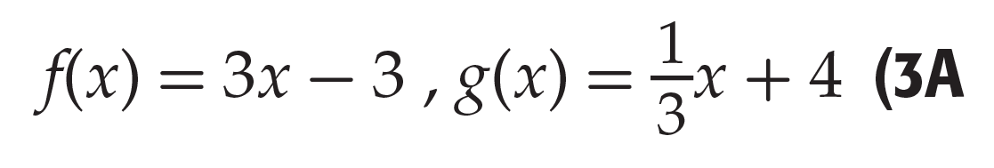
العلاقات و الدوال العكسية
تحقق من فهمك
@hameedah2045

Slide 12

العلاقات و الدوال العكسية
تحقق من فهمك
@hameedah2045

Slide 13

العلاقات و الدوال العكسية
@hameedah2045

Slide 14
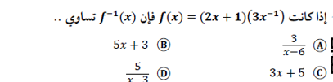
العلاقات و الدوال العكسية
@hameedah2045

